Slide 1

Вологодский колледж сервиса
Внедрение методической системы преподавания общеобразовательных дисциплин
(методик преподавания, примерных рабочих программ учебно-методических комплексов)
в образовательные программы профессиональных образовательных организаций
заместитель директора по учебной работе
Чиркова Оксана Анатольевна

Slide 2

Вологодский колледж сервиса
Национальный проект «Образование»
Федеральный проект «Современная школа»
Федеральный проект «Молодые профессионалы»
вхождение Российской Федерации в число ведущих стран мира по качеству общего образования
подготовка квалифицированных рабочих (служащих) и специалистов среднего звена в соответствии с современными стандартами и передовыми технологиями, в том числе стандартами WSR
ОК, ПК
Федеральный государственный стандарт среднего общего образования
Профессионально-компетентный специалист
ОК, ПК
ОК, ПК
Федеральный государственный стандарт среднего профессионального образования

Slide 3
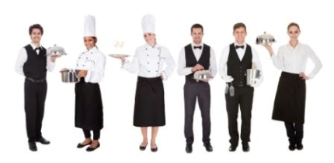

Вологодский колледж сервиса
Федеральная пилотная площадка
(ФПП)
приказа федерального государственного бюджетного образовательного учреждения дополнительного профессионального образования «Институт развития профессионального образования» от 26.07.2022 № п-252
«О присвоении статуса федеральной пилотной площадки федерального государственного бюджетного образовательного учреждения дополнительного профессионального образования «Институт развития профессионального образования»
Региональная инновационная площадка (РИП)
приказ Департамента образования Вологодской области от 23.06.2022 № 1809
«О признании образовательных организаций региональными инновационными площадками» от
ФПП – внедрение методик преподавания по ООД с учетом профессиональной направленности программ СПО
РИП - внедрение и апробация методик преподавания по ООД с учетом профессиональной направленности программ СПО

Slide 4
Вологодский колледж сервиса
Внедрение методик преподавания общеобразовательных дисциплин с учетом профессиональной направленности программ среднего профессионального образования
Русский язык (базовый уровень);
Литература (базовый уровень);
Иностранный язык (базовый уровень);
Математика (базовый/углубленный уровень);
История (базовый уровень);
Физическая культура (базовый уровень);
Основы безопасности жизнедеятельности (базовый уровень);
Астрономия (базовый уровень).
19.01.04 Пекарь
43.01.09 Повар, кондитер
43.02.15 Поварское и кондитерское дело
Федеральная пилотная площадка (ФПП)
Notes:
углубленный

Slide 5
Вологодский колледж сервиса
Апробация методик преподавания общеобразовательных дисциплин с учетом профессиональной направленности программ среднего профессионального образования
Информатика (углубленный уровень);
Химия (углубленный уровень);
Биология (углубленный уровень);
Обществознание (базовый уровень);
Экономика (углубленный уровень);
Право (углубленный уровень);
Естествознание (базовый уровень).);
н
19.01.04 Пекарь
43.01.09 Повар, кондитер
43.02.15 Поварское и кондитерское дело
Региональная инновационная площадка (РИП)

Slide 6
Вологодский колледж сервиса
Преподавание общеобразовательных дисциплин с учетом профессиональной направленности
программ среднего профессионального образования
интеграция содержания ФГОС СОО и ФГОС СПО (профессионально ориентированное содержание, бинарные уроки)
интеграция результатов обучения ФГОС СОО и ФГОС СПО
ОК=общие результаты обучения + дисциплинарные результаты обучения
ПК= общие результаты обучения + дисциплинарные результаты обучения
ОК – общие компетенции Общие результаты обучения – личностные и метапредметные результаты обучения
ПК- профессиональные компетенции Дисциплинарные результаты обучения – предметные результаты обучения
технологии интенсивного обучения, вкл. цифровые образовательные технологии
эффективные и разнообразные методы, формы контроля и оценки результатов обучения (междисциплинарные задания)

Slide 7

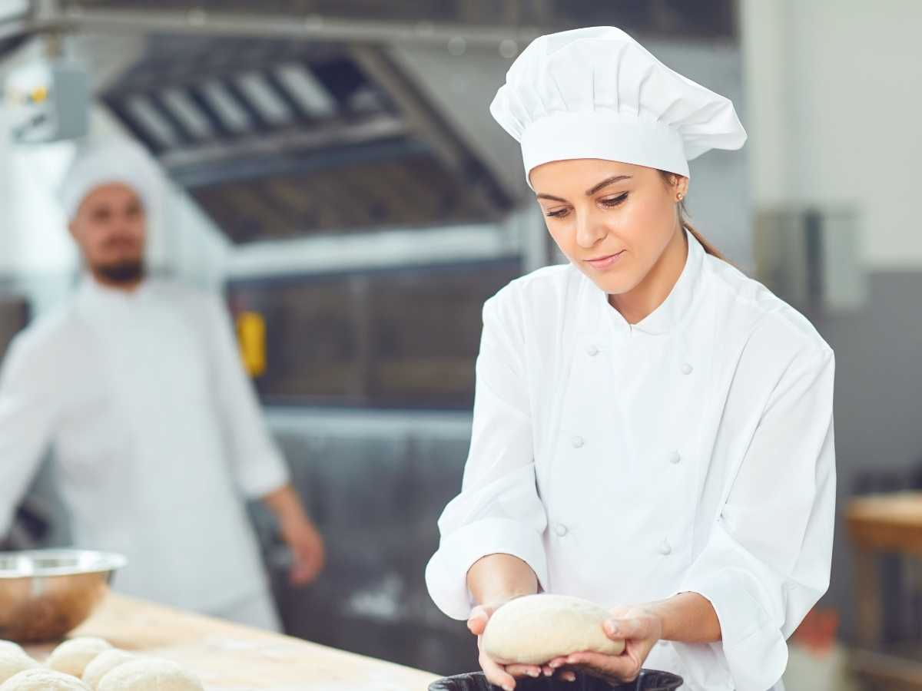
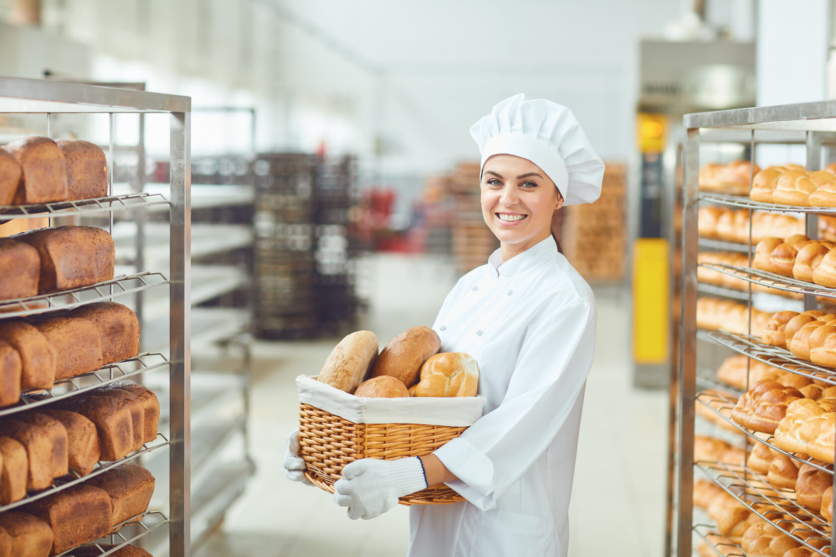
Вологодский колледж сервиса
Профессионализация, интенсификация и интеграция общеобразовательной подготовки
рабочие встречи преподавателей общеобразовательного цикла с преподаватели профессионального цикла
оптимальный отбор учебных дисциплин, изучаемых в общеобразовательном цикле с учетом профессиональной направленности получаемой специальности/профессии
интеграция содержания общеобразовательных учебных дисциплин с
- общепрофессиональными дисциплинами и профессиональными модулями;
- дисциплинами общеобразовательного учебного цикла
с учетом профессиональной направленности получаемой специальности/профессии
рабочие встречи преподавателей общеобразовательного цикла с мастерами производственного обучения в лабораториях колледжа
рабочие встречи преподавателей общеобразовательного цикла с наставниками на учебных полигонах колледжа

Slide 8
Вологодский колледж сервиса
Проект учебного плана по профессии 19.01.04 Пекарь с учетом профессионализации общеобразовательной подготовки
1 семестр | Количество бинарных уроков |  |  | 2 семестр | Количество бинарных уроков | 3 семестр | Количество бинарных уроков
ОУДБ.03 Математика |  |  |  | ОУДБ.03 Математика |  | ОУДБ.03 Математика | 2
ОУДП.08 Информатика |  |  |  | ОУДП.08 Информатика |  | ОУДП.08 Информатика |  | 10
ОУДБ.09 Физика |  |  | 2 | ОУДБ.09 Физика |  | ОУДБ.09 Физика
ОУДБ.10 Химия |  | 6 |  | ОУДБ.10 Химия | 8 | ОУДБ.10 Химия
ОУДБ.11 Биология | 4 |  |  | ОУДБ.11 Биология |  | ОУДБ.11 Биология
ОП.02 Экономические и правовые основы производственной деятельности |  |  |  | ОП.02 Экономические и правовые основы производственной деятельности |  | ОП.02 Экономические и правовые основы производственной деятельности
ОП.04 Калькуляция и учет |  |  |  | ОП.04 Калькуляция и учет |  | ОП.04 Калькуляция и учет
ОП.11 Основы микробиологии, санитарии и гигиены в пищевом производстве |  |  |  | ОП.11 Основы микробиологии, санитарии и гигиены в пищевом производстве |  | ОП.11 Основы микробиологии, санитарии и гигиены в пищевом производстве
ПМ.01 МДК.01.01 Технологии производства дрожжей |  |  |  | ПМ.01 МДК.01.01 Технологии производства дрожжей |  | ПМ.01 МДК.01.01 Технологии производства дрожжей
ПМ.02 МДК 02.01 Технология приготовления теста для хлебобулочных изделий |  |  |  | ПМ.02 МДК 02.01 Технология приготовления теста для хлебобулочных изделий |  | ПМ.02 МДК 02.01 Технология приготовления теста для хлебобулочных изделий
ПМ.02 МДК.02.02 Технология приготовления теста для мучных кондитерских изделий |  |  |  | ПМ.02 МДК.02.02 Технология приготовления теста для мучных кондитерских изделий |  | ПМ.02 МДК.02.02 Технология приготовления теста для мучных кондитерских изделий

Slide 9
Вологодский колледж сервиса
Проект учебного плана по профессии 19.01.04 Пекарь с учетом профессионализации общеобразовательной подготовки
1 семестр | Количество бинарных уроков |  |  | 2 семестр | Количество бинарных уроков |  |  | 3 семестр | Количество бинарных уроков
ОУДБ.01 Русский язык |  | 1 |  | ОУДБ.01 Русский язык |  | 1 |  | ОУДБ.01 Русский язык
ОУДБ.02 Литература | 1 |  |  | ОУДБ.02 Литература | 1 |  |  | ОУДБ.02 Литература
ОУДБ.03 Математика |  |  |  | ОУДБ.03 Математика |  |  |  | ОУДБ.03 Математика | 4
ОУДБ.04 Иностранный язык |  |  |  | ОУДБ.04 Иностранный язык |  |  |  | ОУДБ.04 Иностранный язык
ОУДБ.05 История |  |  |  | ОУДБ.05 История |  |  |  | ОУДБ.05 История
ОУДБ.06 Основы безопасности жизнедеятельности |  |  |  | ОУДБ.06 Основы безопасности жизнедеятельности |  |  | 2 | ОУДБ.06 Основы безопасности жизнедеятельности
ОУДБ.07 Физическая культура |  |  |  | ОУДБ.07 Физическая культура |  |  |  | ОУДБ.07 Физическая культура
ОУДП.08 Информатика |  |  |  | ОУДП.08 Информатика |  |  |  | ОУДП.08 Информатика
ОУДБ.09 Физика |  |  | 2 | ОУДБ.09 Физика |  |  |  | ОУДБ.09 Физика
ОУДБ.13 География |  |  |  | ОУДБ.13 География |  |  |  | ОУДБ.13 География

Slide 10
Вологодский колледж сервиса
Проект учебного плана по профессии 43.01.09 Повар, кондитер с учетом профессионализации общеобразовательной подготовки
1 семестр | 2 семестр | 3 семестр
ОУДБ.03 Математика | ОУДБ.03 Математика | ОУДБ.03 Математика
ОУДБ.06 Основы безопасности жизнедеятельности | ОУДБ.06 Основы безопасности жизнедеятельности | ОУДБ.06 Основы безопасности жизнедеятельности
ОУДП.08 Информатика | ОУДП.08 Информатика | ОУДП.08 Информатика
ОУДБ.09 Физика | ОУДБ.09 Физика | ОУДБ.09 Физика
ОУДП.10 Химия | ОУДП.10 Химия | ОУДП.10 Химия
ОУДБ.11 Биология | ОУДБ.11 Биология | ОУДБ.11 Биология
ОУДБ.13 География | ОУДБ.13 География | ОУДБ.13 География
ОП.01 Основы микробиологии, физиологии питания, санитарии и гигиены | ОП.01 Основы микробиологии, физиологии питания, санитарии и гигиены | ОП.01 Основы микробиологии, физиологии питания, санитарии и гигиены
ОП.02 Основы товароведения продовольственных товаров | ОП.02 Основы товароведения продовольственных товаров | ОП.02 Основы товароведения продовольственных товаров
ОП.03 Техническое оснащение и организация рабочего места | ОП.03 Техническое оснащение и организация рабочего места | ОП.03 Техническое оснащение и организация рабочего места
ОП.04 Экономические и правовые основы профессиональной деятельности | ОП.04 Экономические и правовые основы профессиональной деятельности | ОП.04 Экономические и правовые основы профессиональной деятельности
ОП.05 Основы калькуляции и учета | ОП.05 Основы калькуляции и учета | ОП.05 Основы калькуляции и учета
ОП.06 Охрана труда | ОП.06 Охрана труда | ОП.06 Охрана труда
ОП.10 Организация обслуживания в организациях общественного питания | ОП.10 Организация обслуживания в организациях общественного питания | ОП.10 Организация обслуживания в организациях общественного питания
ПМ.01 МДК.01.01 Организация приготовления, подготовки к реализации и хранения кулинарных полуфабрикатов | ПМ.01 МДК.01.01 Организация приготовления, подготовки к реализации и хранения кулинарных полуфабрикатов | ПМ.01 МДК.01.01 Организация приготовления, подготовки к реализации и хранения кулинарных полуфабрикатов
ПМ.01 МДК.01.02 Процессы приготовления, подготовки к реализации кулинарных полуфабрикатов | ПМ.01 МДК.01.02 Процессы приготовления, подготовки к реализации кулинарных полуфабрикатов | ПМ.01 МДК.01.02 Процессы приготовления, подготовки к реализации кулинарных полуфабрикатов

Slide 11
Вологодский колледж сервиса
Проект учебного плана по специальности 43.02.15 Поварское и кондитерское дело
с учетом профессионализации общеобразовательной подготовки
1 семестр | 2 семестр | 3 семестр
ОУДП.03 Математика | ОУДП.03 Математика | ОУДП.03 Математика
ОУДБ.06 Основы безопасности жизнедеятельности | ОУДБ.06 Основы безопасности жизнедеятельности | ОУДБ.06 Основы безопасности жизнедеятельности
ОУДП.08 Информатика | ОУДП.08 Информатика | ОУДП.08 Информатика
ОУДБ.09 Физика | ОУДБ.09 Физика | ОУДБ.09 Физика
ОУДБ.10 Химия | ОУДБ.10 Химия | ОУДБ.10 Химия
ОУДБ.11 Биология | ОУДБ.11 Биология | ОУДБ.11 Биология
ОУДБ.13 География | ОУДБ.13 География | ОУДБ.13 География
ОП.01Микробиология, физиология питания, санитария и гигиена | ОП.01Микробиология, физиология питания, санитария и гигиена | ОП.01Микробиология, физиология питания, санитария и гигиена
ОП.02 Организация хранения и контроль запасов и сырья | ОП.02 Организация хранения и контроль запасов и сырья | ОП.02 Организация хранения и контроль запасов и сырья
ОП.03 Техническое оснащение организаций питания | ОП.03 Техническое оснащение организаций питания | ОП.03 Техническое оснащение организаций питания
ОП.08 Охрана труда | ОП.08 Охрана труда | ОП.08 Охрана труда
ОП.12 Калькуляция и учет | ОП.12 Калькуляция и учет | ОП.12 Калькуляция и учет
ОП.13 Национальная кухня | ОП.13 Национальная кухня | ОП.13 Национальная кухня
ПМ.01 МДК.01.01 Организация процессов приготовления, подготовки к реализации кулинарных полуфабрикатов | ПМ.01 МДК.01.01 Организация процессов приготовления, подготовки к реализации кулинарных полуфабрикатов | ПМ.01 МДК.01.01 Организация процессов приготовления, подготовки к реализации кулинарных полуфабрикатов

Slide 12
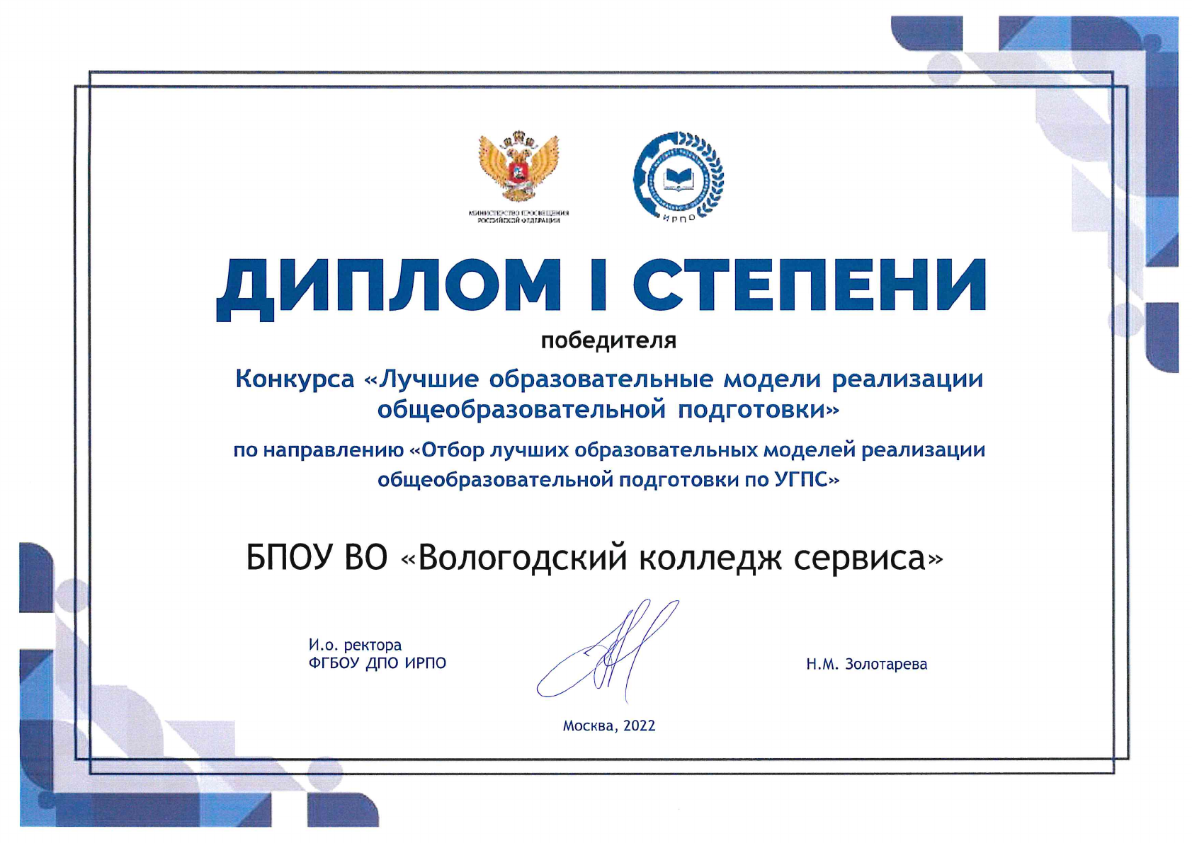


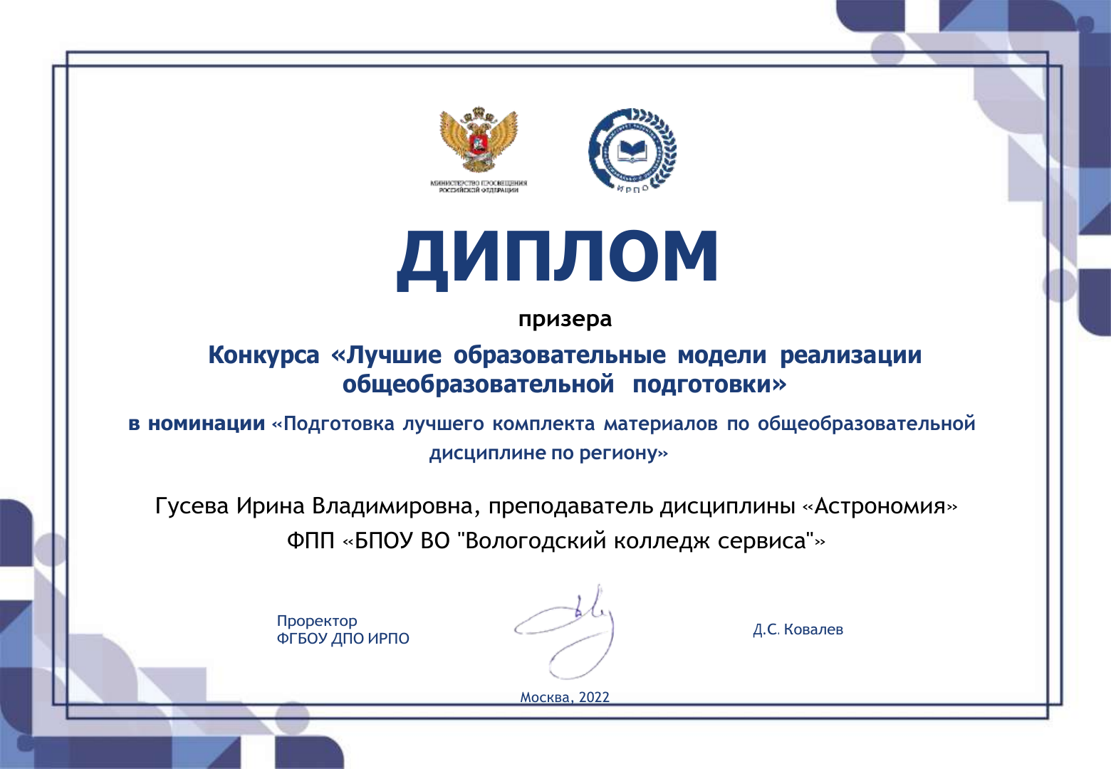


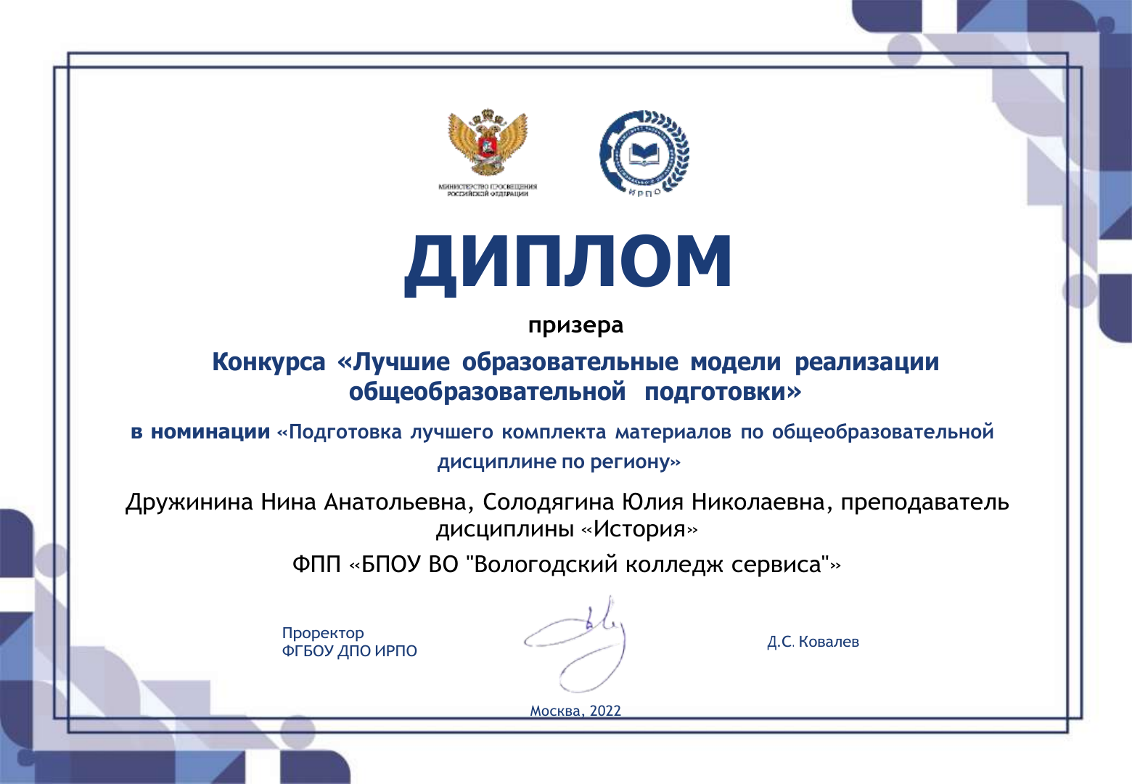


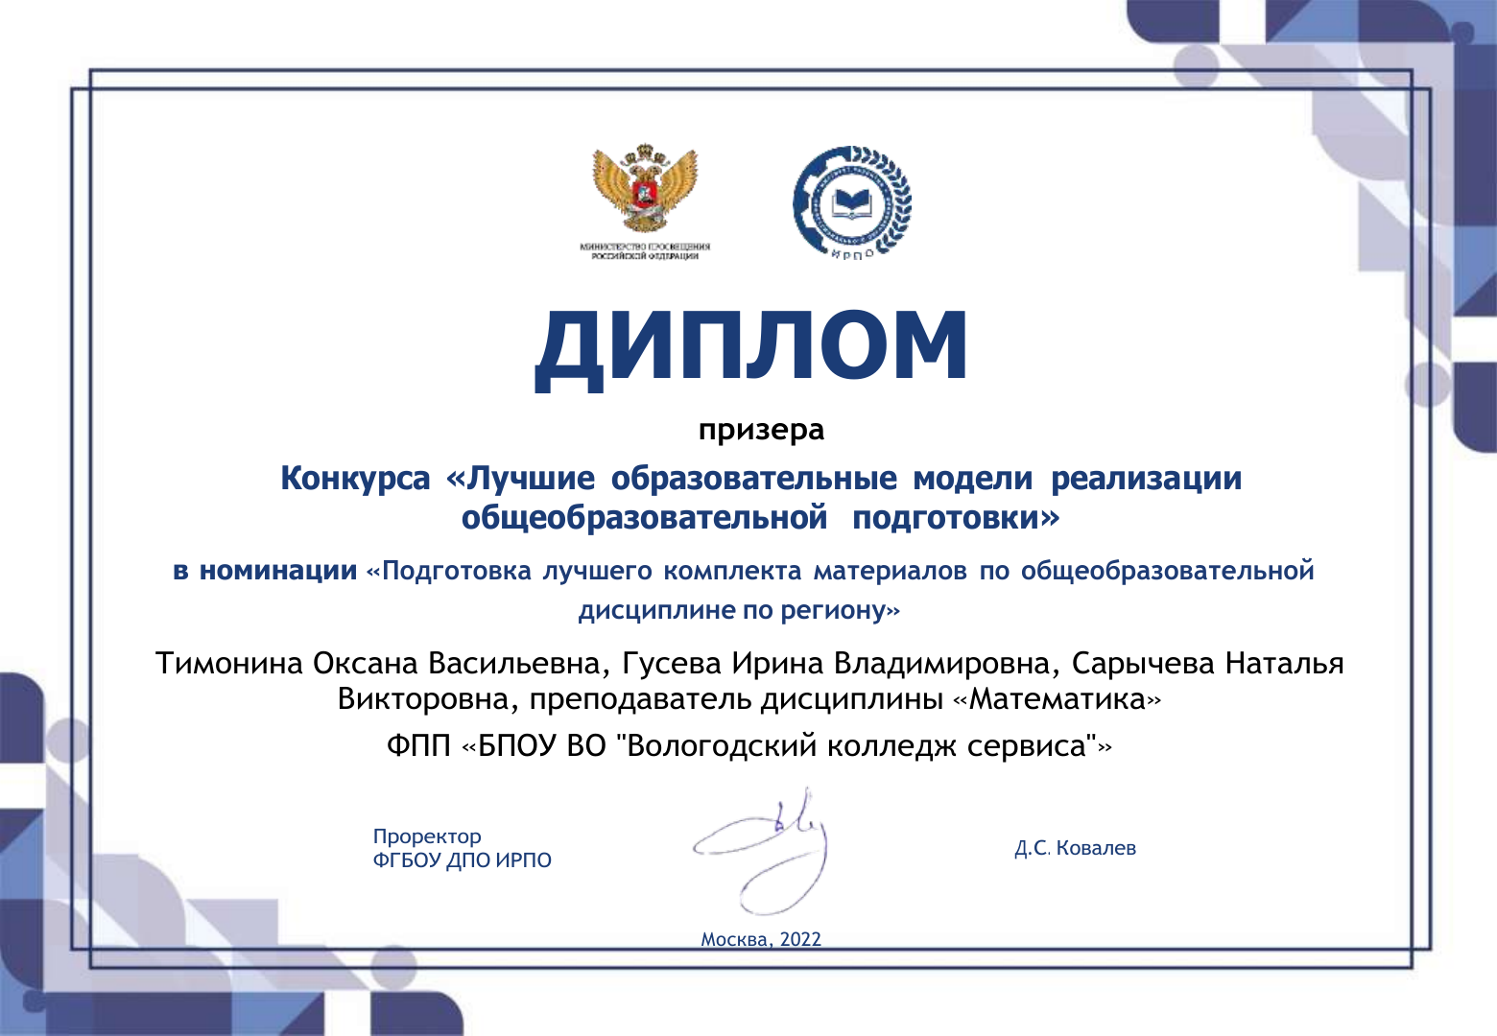







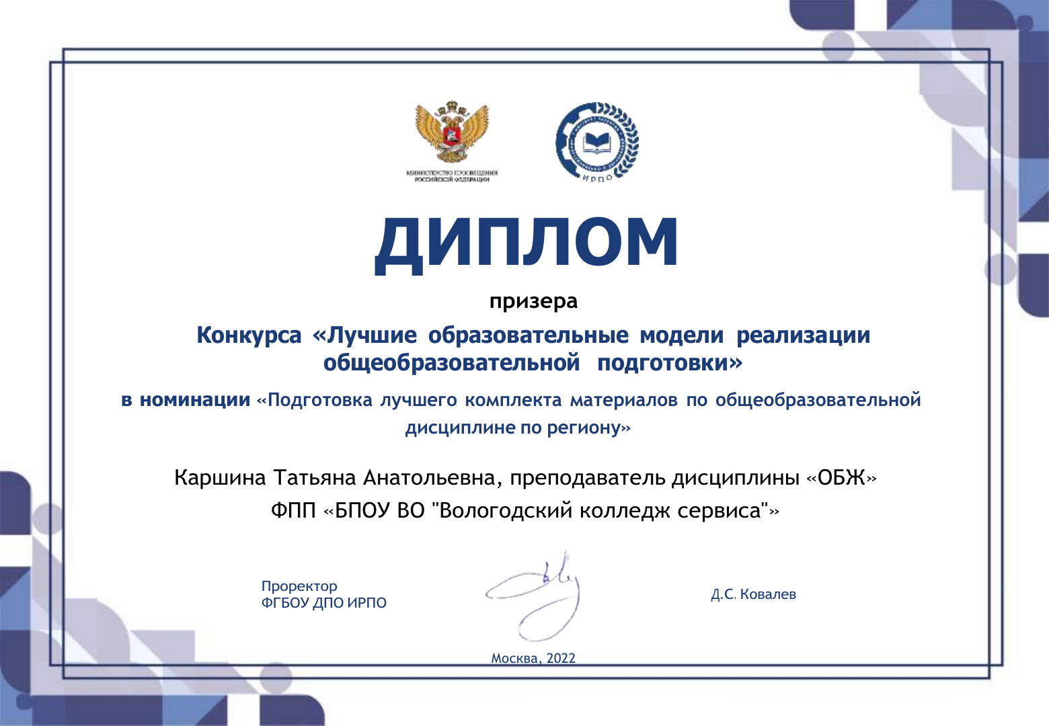

Вологодский колледж сервиса
Результаты работы федеральной пилотной площадки «БПОУ ВО «Вологодский колледж сервиса»

Slide 13
Вологодский колледж сервиса
Разработка методических комплектов по общеобразовательной дисциплине
ИСТОРИЯ
с учетом профессиональной направленности программ среднего профессионального образования, реализуемых на базе основного общего образования
Разработчики:
Дружинина Н.А., Солодягина Ю.Н., преподаватели высшей квалификационной категории

Slide 14
Вологодский колледж сервиса
Профессионально-ориентированное содержание
Например,
Советская кухня. Декреты Совета Народных Комиссаров об организации сети бесплатных общественных столовых для рабочих, бесплатном питании детей. Создание 27 октября (9 ноября) 1917 г. советского общепита.
Формы общественного питания: столовые, буфеты, чайные, клубы. Меню первых столовых. Роль общепита в идейном воспитании граждан.
Постановление ЦК ВКП(б) от 19 августа 1931 года «О мерах улучшения общественного питания». Открытие в 1933 году в Москве механизированных столовых при крупных предприятиях, кафе и ресторанов в парках города. Создание в 1934 году наркомата пищевой промышленности СССР.
Питание в годы Великой Отечественной войны. Нормирование продовольствия. Пинание в тылу и на фронте. Блокадный Ленинград. Хлеб войны.
Новое развитие советской кухни с середины 70-х годов с восстановлением русских национальных традиций, кухни народов мира.
Пищевая промышленность России. Развитие ресторанного бизнеса. Модернизация предприятий индустрии питания.
Современные требования к специалистам индустрии питания. Движение Ворлдскиллс Россия.
19.01.04 Пекарь
43.01.09 Повар, кондитер
43.02.15 Поварское и кондитерское дело

Slide 15
Вологодский колледж сервиса
Бинарные уроки с общепрофессиональными дисциплинами
Например,
- с учебной дисциплиной ОП.01 Микробиология, физиология питания, санитария и гигиена:
Формы общественного питания: столовые, буфеты, чайные, клубы. Меню первых столовых. Роль общепита в идейном воспитании граждан.
- с учебной дисциплиной ОП.04 Организация обслуживания:
Постановление ЦК ВКП(б) от 19 августа 1931 года «О мерах улучшения общественного питания». Открытие в 1933 году в Москве механизированных столовых при крупных предприятиях, кафе и ресторанов в парках города. Создание в 1934 году наркомата пищевой промышленности СССР.
- с учебной дисциплиной ОП.13 Национальная кухня
Новое развитие советской кухни с середины 70-х годов с восстановлением русских национальных традиций, кухни народов мира.
19.01.04 Пекарь
43.01.09 Повар, кондитер
43.02.15 Поварское и кондитерское дело

Slide 16
Вологодский колледж сервиса
Бинарные уроки с профессиональными модулями
Например,
с МДК.01.02 Процессы приготовления, подготовки к реализации кулинарных полуфабрикатов
43.02.15 Поварское и кондитерское дело; 43.01.09 Повар, кондитер
Питание в годы Великой Отечественной войны. Нормирование продовольствия. Питание в тылу и на фронте. Блокадный Ленинград. Хлеб войны.
с МДК 02.02 Технология приготовления теста для мучных кондитерских изделий
19.01.04 Пекарь
Питание в годы Великой Отечественной войны. Нормирование продовольствия. Питание в тылу и на фронте. Блокадный Ленинград. Хлеб войны.

Slide 17
Вологодский колледж сервиса
Бинарные уроки с общеобразовательными дисциплинами
Например,
- с учебной дисциплиной Литература:
Общественно-политическая и социокультурная жизнь в РСФСР в годы Гражданской войны. «Красный» и «белый» террор. Социальная политика большевиков. Политика большевиков в области идеологии, образования культуры в годы Гражданской войны. Эмиграция и формирование Русского зарубежья.
Культурное пространство в годы войны. Советский патриотизм. Советские писатели, композиторы, художники, ученые в условиях войны. Помощь мастеров культуры фронту. Государство и церковь в годы войны. Патриотическое служение представителей религиозных конфессий.
- с учебной дисциплиной Астрономия:
Научно-техническая революция в СССР. Перемены в научно- технической политике. Военный и гражданский секторы экономики. Начало освоения космоса. Запуск первого спутника Земли. Исторические полёты Ю.А. Гагарина и первой в мире женщины-космонавта В.В. Терешковой.
- с учебной дисциплиной Биология:
Мир и процессы глобализации в новых условиях. Россия в борьбе с коронавирусной пандемией, оказание помощи зарубежным странам. Меры по поддержки граждан и бизнеса в РФ в условиях коронавирусных ограничений.
Наука России в конце XX – начале XXI в. Образование и наука. Достижения российских учёных.
19.01.04 Пекарь
43.01.09 Повар, кондитер
43.02.15 Поварское и кондитерское дело

Slide 18



Вологодский колледж сервиса
Междисциплинарные задания
Например,
Напишите эссе на тему: «Советская кухня».
Изучите плакаты, объясните главную мысль плакатов. Ответ аргументируйте.
19.01.04 Пекарь
43.01.09 Повар, кондитер
43.02.15 Поварское и кондитерское дело

Slide 19
Вологодский колледж сервиса
Рубежный контроль ФОС
Например,
Прочитайте четыре предложения. Два из них содержат события, процессы, явления, являющиеся причинами (предпосылками). Другие два содержат последствия этих событий, процессов, явлений. Подберите для каждой из причин (предпосылок) соответствующее ей последствие: причина - последствие
1) Впервые были введены нормы на показатель количества клейковины, который и стал основой классификации пшеницы как сырья для хлебопекарной промышленности.
2) В 1991 году Минздравом СССР утверждены Санитарные правила для предприятий общественного питания.
3) 1 июня 1986 введен Государственный стандарт СССР пшеница, технические условия ГОСТ 93 53-85.
4) Размещение помещений кондитерских цехов должно обеспечивать последовательность технологического процесса изготовления кондитерских изделий; нельзя допускать встречных потоков сырья готовой продукции.
19.01.04 Пекарь
43.01.09 Повар, кондитер
43.02.15 Поварское и кондитерское дело

Slide 20
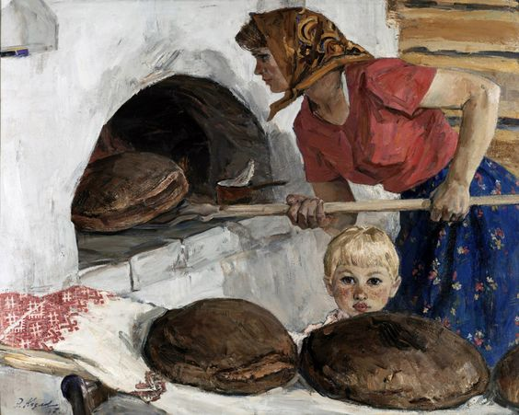
Вологодский колледж сервиса
Рубежный контроль ФОС
Например,
Рассмотрите картину Э.В. Козлова «Выпечка хлеба» (1967 г.) и опишите настроение и эмоции, вызываемые этим произведением искусства?
19.01.04 Пекарь
43.01.09 Повар, кондитер
43.02.15 Поварское и кондитерское дело

Slide 21
Вологодский колледж сервиса
Промежуточная аттестация ФОС
Например,
Прочтите отрывок «Процессы, протекающие в тестовой заготовке при выпечке» и выполните задание.
«Все изменения, превращающие тестовую заготовку в готовый хлеб, происходят в результате прогревания тестовой заготовки.
Хлебные изделия выпекают в пекарной камере хлебопекарных печей при температуре паро­воздушной среды 200—280° С. Для выпечки 1 кг хлеба требуется около 300—550 кДж. Эта теплота расходуется на прогревание тестовой заготовки до температуры около 180° С на поверхности корки и около 96—97° С в центре мякиша и на испарение влаги из нее…».
Вопросы к тексту:
- От каких факторов зависит быстрота прогревания тестовой заготовки?
- В результате каких процессов происходит образование твёрдой корки хлебного изделия?
- Почему на корке хлебного изделия появляется блеск?
19.01.04 Пекарь
43.01.09 Повар, кондитер
43.02.15 Поварское и кондитерское дело

Slide 22
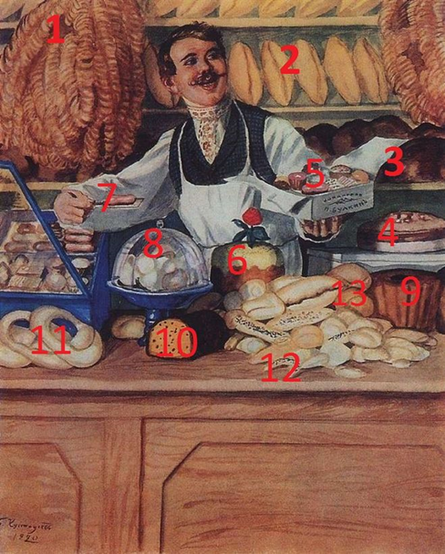
Вологодский колледж сервиса
Промежуточная аттестация ФОС
Например,
19.01.04 Пекарь
43.01.09 Повар, кондитер
43.02.15 Поварское и кондитерское дело
Рассмотрите картину Б.М. Кустодиева «Булочник" (1920 г.) и выполните задание.
- Назовите хлебобулочные изделия изображенные на картине.

Slide 23
Вологодский колледж сервиса
Разработка методических комплектов по общеобразовательной дисциплине
МАТЕМАТИКА
с учетом профессиональной направленности программ среднего профессионального образования, реализуемых на базе основного общего образования
Разработчики:
Тимонина О.В., Сарычева Н.В., Гусева И.В., преподаватели высшей квалификационной категории

Slide 24
Вологодский колледж сервиса
Профессионально-ориентированное содержание
Например,
Решение профессиональных задачах на простые и сложные проценты.
Параллельные, перпендикулярные и скрещивающиеся прямые в изделиях и продукции.
Применение производной функции при решении профессиональных задач.
Расчет вместимости жидкости в сосудах разной формы.
Решение прикладных задач на вероятность.
Представление данных. Задачи математической статистики в профессии.
19.01.04 Пекарь
43.01.09 Повар, кондитер

Slide 25
Вологодский колледж сервиса
Профессионально-ориентированное содержание
Например,
Решение профессиональных задач на простые и сложные проценты.
Параллельные, перпендикулярные и скрещивающиеся прямые в изделиях и продукции.
Использование метода координат при решении прикладных задач.
Описание производственных процессов с помощью графиков функций.
Применение производной функции при решении профессиональных задач.
Расчет вместимости жидкости сосудов разной формы.
Площади и объемы поверхностей комбинированных геометрических тел.
Решение задач на применение интеграла для вычисления площадей.
Решение прикладных задач на вероятность.
Представление данных. Задачи математической статистики в профессии.
Решение текстовых задач профессионального содержания.
43.02.15 Поварское и кондитерское дело

Slide 26
Вологодский колледж сервиса
Бинарные уроки
Например,
Тригонометрические функции y = cos x, y = sin x, y = tg x, y = сtg x, их свойства и графики. Преобразование графиков тригонометрических функций.
(ОУДП.10 Информатика)
Применение производной функции при решении профессиональных задач.
(ОП.04 Экономические и правовые основы профессиональной деятельности)
Многогранники, тела вращения и их объемы.
(МДК.01.01 Процессы приготовления, подготовки к реализации кулинарных полуфабрикатов)
Понятие о симметрии в пространстве (центральная, осевая, зеркальная). Обобщение представлений о правильных многогранниках (тетраэдр, куб, октаэдр, додекаэдр, икосаэдр). Примеры симметрий в профессии.
(ОП.10 Организация обслуживания в организациях общественного питания)
Применение логарифма. Логарифмическая спираль в природе. Ее математические свойства.
(ОУДП.11 Химия, ОУДП.12 Биология)
19.01.04 Пекарь
43.01.09 Повар, кондитер

Slide 27
Вологодский колледж сервиса
Бинарные уроки
Например,
Решение профессиональных задач на простые и сложные проценты.
(ЕН.01 Химия)
Тригонометрические функции y = cos x, y = sin x, y = tg x, y = сtg х, их свойства и графики.
(ОУДП.10 Информатика)
Физический (механический) смысл производной – мгновенная скорость в момент времени t: v = S′ (t).
(УД.01 Естествознание)
Применение производной функции при решении профессиональных задач.
(ОП.05 Основы экономики, менеджмента и маркетинга)
Объемы пирамиды и конуса. Объем шара. Площади поверхностей тел.
(МДК 01.02. Процессы обработки сырья и приготовления, подготовки к реализации кулинарных полуфабрикатов)
43.02.15 Поварское и кондитерское дело

Slide 28
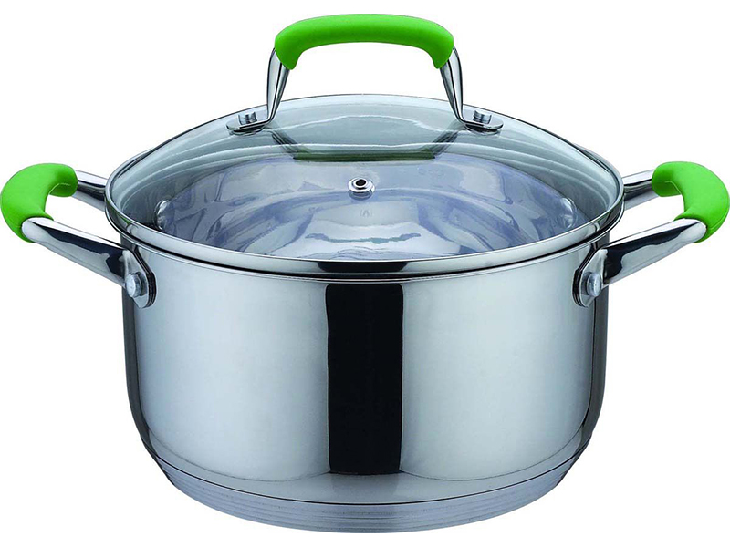
Вологодский колледж сервиса
Междисциплинарные задания
Например,
Кастрюля имеет форму цилиндра, образующая которого 45 см., а диаметр основания 50 см. Можно ли приготовить в этой кастрюле 350 порций кипячёного молока, если при нагревании объём молока увеличивается в 1,1 раз.
19.01.04 Пекарь
43.01.09 Повар, кондитер
43.02.15 Поварское и кондитерское дело

Slide 29
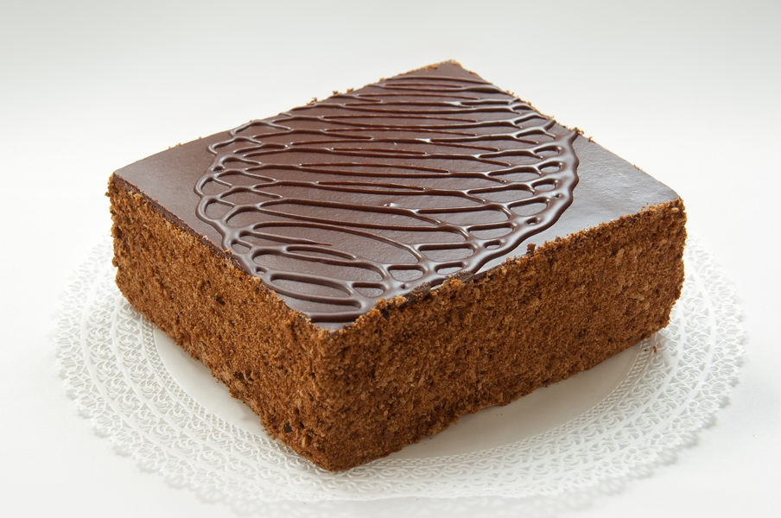
Вологодский колледж сервиса
Междисциплинарные задания
Например,
Рассчитайте массу шоколадной крошки, необходимой для обсыпки торта, имеющего форму прямоугольного параллелепипеда с размерами 10 см, 20 см, 5 см, если на 1 ${см}^{2}$ приходиться 1 г шоколадной крошки?
19.01.04 Пекарь
43.01.09 Повар, кондитер
43.02.15 Поварское и кондитерское дело

Slide 30
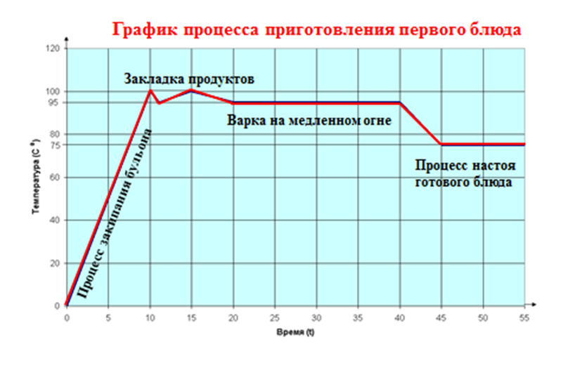
Вологодский колледж сервиса
Междисциплинарные задания
Например,
Определить сколько кг сухарей с влажностью 15% можно получить из 225 кг хлеба с влажностью 15%?
По графику процесса приготовления первого блюда определите
- время приготовления блюда;
- температуру закипания бульона;
- время варки на медленном огне;
- температуру процесса настоя готового блюда.
19.01.04 Пекарь
43.01.09 Повар, кондитер
43.02.15 Поварское и кондитерское дело

Slide 31
Вологодский колледж сервиса
Междисциплинарные задания
Например,
Масса (нетто) очищенного картофеля 56 кг. Сколько было израсходовано неочищенного картофеля, если норма отходов 30%?
Найдите в справочнике рецепт хлеба «Урицкий». Рассчитайте количество необходимых продуктов для приготовления 100 булок хлеба.
Кастрюля имеет форму цилиндра, образующая которого 45 см., а диаметр основания 50 см. Можно ли приготовить в этой кастрюле 350 порций кипячёного молока, если при нагревании объём молока увеличивается в 1,1 раз.
Какой объем воды необходимо добавить к 50г уксусной эссенции, массовая доля уксусной кислоты в которой равна 70%,чтобы приготовить 3% уксус?
Количество дрожжей Р, получаемое через t часов после начала брожения выражается формулой $P=P_{0}⋅e^{mt}$. Чему равен коэффициент m, если из 5 кг дрожжей через 12 часов получилось 40 кг? В течении какого времени масса дрожжей удваивается?
19.01.04 Пекарь
43.01.09 Повар, кондитер
43.02.15 Поварское и кондитерское дело

Slide 32
Вологодский колледж сервиса
Разработка методических комплектов по общеобразовательной дисциплине
РУССКИЙ ЯЗЫК
с учетом профессиональной направленности программ среднего профессионального образования, реализуемых на базе основного общего образования
Разработчик: Самохина С.В.,
преподаватель первой квалификационной категории

Slide 33
Вологодский колледж сервиса
Профессионально-ориентированное содержание
Например,
Информационная переработка текстов профессиональной направленности. Составление связного высказывания на заданную тему, в том числе профессиональную.
Исследование возможностей лексики в различных функциональных стилях. Лексика, ограниченная по сфере использования. Профессионализмы.
Выявление закономерностей функционирования фонетической, орфоэпической, орфографической системы языка в образцах устной и письменной речи профессиональной направленности.
19.01.04 Пекарь
43.01.09 Повар, кондитер
43.02.15 Поварское и кондитерское дело

Slide 34
Вологодский колледж сервиса
Информационная переработка текстов профессиональной направленности. Составление связного высказывания на заданную тему, в том числе профессиональную.
Задание
Сделайте лингвистический анализ статьи из книги В.И. Ермаковой «Кулинария» по плану: Тема. Идея. Форма: 1. стиль текста; 2. тип текста; 3. композиция; 4. лексические средства выразительности; 5. стилистические фигуры речи; 6. синтаксический строй (способ связи предложений в тексте, преобладание сложных или простых предложений и др.)
Пряничное тесто
Изделия из пряничного теста отличаются разнообразной формой и содержат большое количество сахара и различных пряностей, придающих им особый аромат. Смесь пряностей, добавляемая к пряничному тесту, называется «букет», или «сухие духи». Она состоит из корицы, гвоздики, душистого перца, кардамона. Кроме пряников, из того же теста выпекают коврижки, прослаивая их фруктовой начинкой или вареньем.
Иногда вместо сахара кладут искусственный мёд или сироп, часть пшеничной муки заменяют ржаной. Это улучшает качество пряников, уменьшает их сушку при длительном хранении.
Рецептура и приготовление пряников способствуют тому, что многие виды их могут сохраняться долгое время. Черствение мучных изделий – это очень сложный процесс, связанный со старением крахмальных студней. Оно выражается в том, что поверхностная корочка изделия теряет хрупкость, делается эластичной, мякиш становится крошливым, а затем при высыхании плотным.
В пряничное тесто входят мёд и патока, которые задерживают этот процесс, поэтому в дальнюю дорогу лучше взять с собой пряники.

Slide 35
Вологодский колледж сервиса
Исследование возможностей лексики в различных функциональных стилях. Лексика, ограниченная по сфере использования. Профессионализмы.
Задание.
Установите соответствия между словом и его лексическим значением, подобрав к предложенным определениям соответствующее название макаронного изделия. При работе над заданием обращайтесь к профессиональным справочникам и словарям.
1) Макаронные изделия, представляющие собой квадратные кусочки пасты, собранные в центре, чтобы получился бантик.
2) Макаронные изделия, представляющие собой миниатюрные колечки для супов.
3) Макаронные изделия, напоминающие и по размеру, и по форме рис или перловку.
4) Маленькие фаршированные пельмешки из макаронного теста, уголки которых соединяют, чтобы получилось кольцо или бутончик. Бывают разных цветов, в зависимости от начинки, которой может быть свекла, помидоры, шпинат, кальмары и прочее.
5) Макаронные изделия в форме колес от повозки.
6) Макаронные изделия, которые представляют собой длинные и толстые полоски теста шириной 13 миллиметров, традиционно подаваемые с густыми сливочными или мясными соусами.
А) Анелли Б) Орзо В) Паппарделле Г) Тортеллини Д) Фарфалле Е) Руот

Slide 36
Вологодский колледж сервиса
Исследование возможностей лексики в различных функциональных стилях. Лексика, ограниченная по сфере использования. Профессионализмы.
Задание.
Объясните лексическое значение представленных ниже слов или словосочетаний. При работе над заданием обращайтесь к профессиональным справочникам и словарям.
Общественное питание, кейтеринг, предприятие общественного питания, рациональное питание, рацион питания, скомплектованный обед, меню, винная карта, прейскурант, кулинарная продукция, кулинарное изделие, мучное кулинарное изделие, хлебобулочное изделие, кондитерское изделие, мучное кондитерское изделие, блюдо, заказное блюдо, банкетное блюдо, фирменное блюдо, порция, гарнир, крутон, тарталетка, волован, профитроли, кляр, льезон.

Slide 37
Вологодский колледж сервиса
Выявление закономерностей функционирования фонетической, орфоэпической, орфографической системы языка в образцах устной и письменной речи профессиональной направленности.
Задание.
Перепишите, расставьте ударение, обратите внимание на правописание слов. Объясните лексическое значение представленных ниже слов. При работе над заданием обращайтесь к профессиональным справочникам и словарям.
А) Анелли , безе, глясировать, грильяж, мариновать, пассеровать, пастеризовать, стейк, фраппировать.
Б) Баветте, бланшировать, десерт, заколеровать, майоран, пахлава, пошировать, штрудель, шпиговать.

Slide 38
Вологодский колледж сервиса
Бинарные уроки
Например,
«Заимствование как способ пополнения словарного запаса русского языка».
                (с ОУДБ.04 Иностранный язык)
Составление текстов по профессиональной теме «Характерные особенности европейской кухни» с использованием нужных словоформ. Наблюдение над функционированием правил орфографии и пунктуации в образцах письменных текстов, документах профессиональной направленности.
(с ОП 13. Национальная кухня)
19.01.04 Пекарь
43.01.09 Повар, кондитер
43.02.15 Поварское и кондитерское дело

Slide 39
Вологодский колледж сервиса
Междисциплинарные задания
Например,
Расставьте ударения в словах: йогурт, щавель, творог, торты, сливовый сок, латте, бармен, пиццерия, тирамису, чиа, фалафель, помело.
Определите значение следующих фразеологизмов: калачом не заманишь, как сыр в масле кататься, сыпать соль на рану, задать перцу, метод кнута и пряника, остаться на бобах, покраснеть как помидор, вырвать с мясом, подложить свинью, рыба гниет с головы, как рыба на сковородке, седьмая вода на киселе, как выжатый лимон.
Расставьте пропущенные орфограммы и знаки препинания в тексте: Греча томл….ная в горшочке с кури….ыми потрошками с ржа…ыми булочками и кваше….ой капустой.
Напишите словарный диктант: безе, мороженое, сэндвич, рикотта, корнишоны, пирожное, бефстроганов, картофель фри, матча, гаспачо, халапеньо, маракуйя, цукини, глясе, моцарелла, рукола, грейпфрут, винегрет, картофель по-деревенски, смузи, калории, тарт-татен, капуста маринованная по-корейски, поджаренный, карвинг, капкейк.
19.01.04 Пекарь
43.01.09 Повар, кондитер
43.02.15 Поварское и кондитерское дело

Slide 40
Вологодский колледж сервиса
Междисциплинарные задания,
включенные в промежуточную аттестацию
Например,
В одном из приведённых ниже слов допущена ошибка в постановке ударения: НЕВЕРНО выделена буква, обозначающая ударный гласный звук. Выпишите это слово.
лАтте
глясЕ
тирамисУ
тОрты
сливОвым
чиА
йОгурт
Ответ: _________________________
19.01.04 Пекарь
43.01.09 Повар, кондитер
43.02.15 Поварское и кондитерское дело

Slide 41
Вологодский колледж сервиса
Например,
Расставьте знаки препинания: укажите цифры, на месте которых в предложении должны стоять запятые.
Технико-технологическая карта на продукцию общественного питания: технический документ (1) разрабатываемый на фирменные и новые блюда (2) кулинарные (3) хлебобулочные и кондитерские изделия (4) изготавливаемые и реализуемые на конкретном предприятии питания (5) устанавливающий требования к качеству сырья (6) нормы закладки сырья (рецептуры) (7) и нормы выхода полуфабрикатов и готовых блюд (изделий) (8) требования к технологическому процессу изготовления (9) к оформлению, (10) реализации и хранению (11) показателям качества и безопасности (12) а также пищевую ценность продукции общественного питания.
Ответ: _________________________

Slide 42
Вологодский колледж сервиса
Разработка методических комплектов по общеобразовательной дисциплине
ЛИТЕРАТУРА
с учетом профессиональной направленности программ среднего профессионального образования, реализуемых на базе основного общего образования
Разработчик: Пятышева М.В..,
преподаватель высшей квалификационной категории

Slide 43
Вологодский колледж сервиса
Профессионально-ориентированное содержание
Например,
Кулинарные предпочтения как способ в раскрытии образов Стивы и Левина в романе Л.Н.Толстого «Анна Каренина». Составление сравнительной характеристики персонажей.
Знакомство с традицией печь блины на Руси, основываясь на рассказе А.П.Чехова «Блины». Написание сочинения «Как на Руси блины пекли, и как пеку блины я».
Крестьянская пища в творчестве С.А.Есенина. Написание эссе на тему: «Хлеб - результат тяжёлого физического труда русского крестьянина».
Кулинарные традиции в романе И.А. Гончарова «Обломов». Охарактеризовать главного героя с точки зрения его кулинарных предпочтений и образа жизни.
19.01.04 Пекарь
43.01.09 Повар, кондитер
43.02.15 Поварское и кондитерское дело

Slide 44
Вологодский колледж сервиса
Бинарные уроки
19.01.04 Пекарь
43.01.09 Повар, кондитер
43.02.15 Поварское и кондитерское дело
Например,
Составить меню из блюд и закусок, которые предпочитал Евгений Онегин, и определить, к какой национальной кухне они относятся.
Написать сочинение-рассуждение «Мой профессиональный выбор».
Составить меню для пекарни 19 века на основе произведений Н.В.Гоголя и А.С.Пушкина.

Slide 45
Вологодский колледж сервиса
Междисциплинарные задания
Например:
Используя материалы книги жены Л.Н. Толстого «Поваренная книга» напишите эссе на тему: «Лев Толстой, как зеркало русской гастрономии».
Напишите сочинение-рассуждение на тему: «Голод и бедность в лирике Н.А. Некрасова.
Найдите в рассказе И.А. Бунина «Антоновские яблоки» описание яблок. Подберите рецепты блюд из яблок, оформите их в виде буклета.
Напишите рецензию на книгу Самоделовой Е.А. «Гастрономическая поэтика С.А. Есенина и народная пищевая культура».
Охарактеризуйте мотив еды, его значение и влияние на идейное содержание романа М.А.Булгакова «Мастер и Маргарита».
19.01.04 Пекарь
43.01.09 Повар, кондитер
43.02.15 Поварское и кондитерское дело

Slide 46
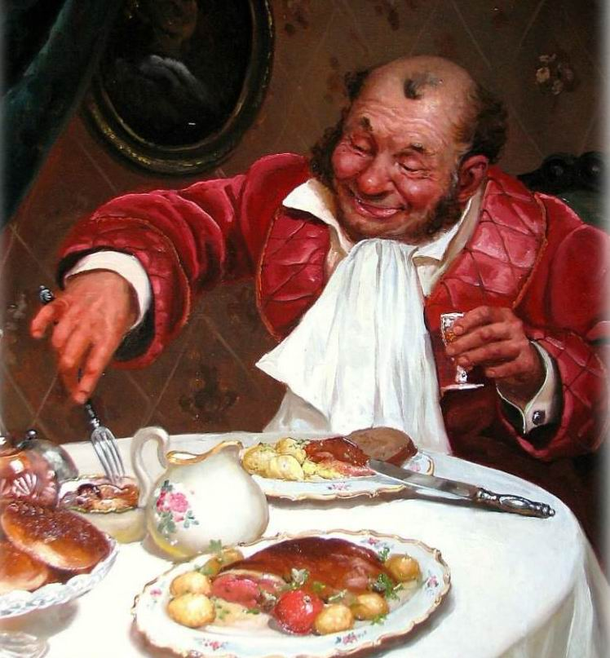
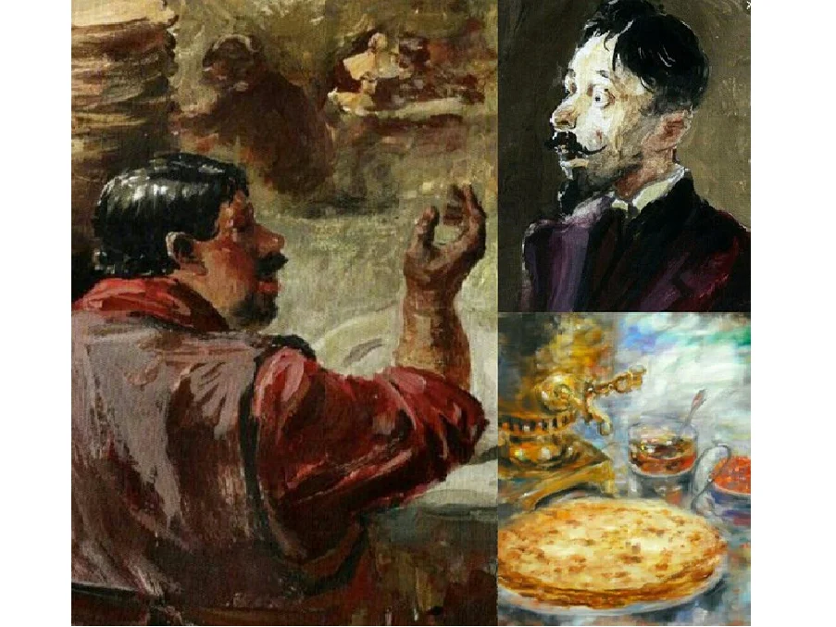
Соотнесите выдержку из текста и произведение А.П. Чехова:
А) «Сирена»
Б) «Глупый француз
В) «Вишнёвый сад»
Г) «Блины»
Д) «Крыжовник»
Е) «О бренности»
Ж) «Палата N6»
1. «Как, однако, много подают в русских ресторанах — Пять блинов! Разве один человек может съесть так много теста?» Сосед между тем помазал блины икрой, разрезал все их на половинки и проглотил скорее, чем в пять минут…— Подай еще порцию! Да что у вас за порции такие? Подай сразу штук десять или пятнадцать! Дай балыка... семги, что ли?
2. — Кулебяка должна быть аппетитная, бесстыдная, во всей своей наготе, чтоб соблазн был. Подмигнешь на нее глазом, отрежешь этакий кусище и пальцами над ней пошевелишь вот этак, от избытка чувств. Станешь ее есть, а с нее масло, как слезы, начинка жирная, сочная, с яйцами, с потрохами, с луком...
3. Блины были поджаристые, пористые, пухлые, как плечо купеческой дочки… Засим, как бы разжигая свой аппетит и наслаждаясь предвкушением, он медленно, с расстановкой обмазал блины икрой. Места, на которые не попала икра, он облил сметаной… Оставалось теперь только есть, не правда ли? Но нет!.. Подумав немного, он положил на блины самый жирный кусок семги, кильку и сардинку, потом уж, млея и задыхаясь, свернул оба блина в трубку…
4. — Эти дрожжи никуда не годятся. Поди, скверный мальчишка, скажи, чтобы тебе получше дали…Мальчишка бежит и приносит новые дрожжи… За сим берётся большая черепяная банка и наливается водой, в которой распускаются дрожжи и немного муки… Когда дрожжи распустились, барыня и кухарка бледнеют, покрывают банку старой скатертью и ставят её в тёплое место.
5. В прежнее время, лет сорок-пятьдесят назад, вишню сушили, мочили, мариновали, варенье варили, и, бывало сушеную вишню возами отправляли в Москву и в Харьков. Денег было! И сушеная вишня тогда была мягкая, сочная, сладкая, душистая... Способ тогда знали...

Slide 47
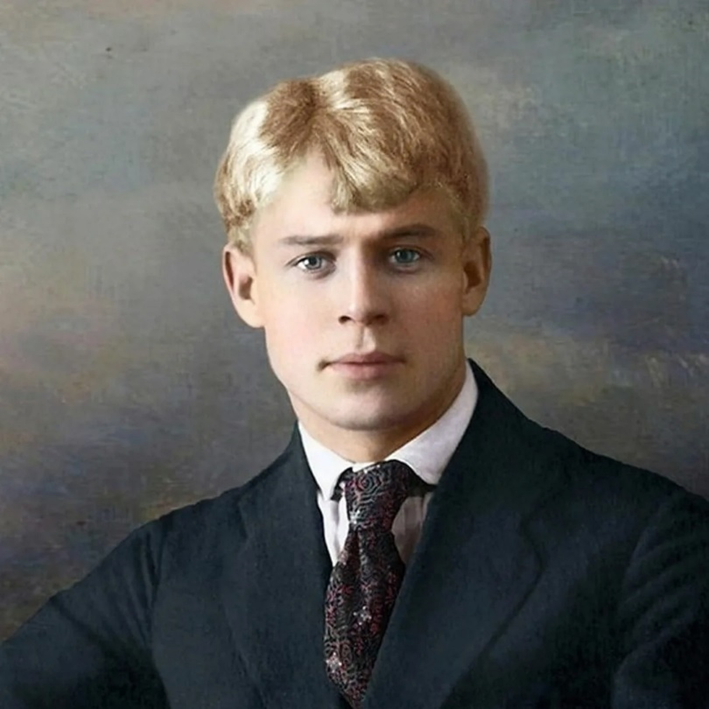
В строках стихотворений С.А.Есенина найдите образы еды, выступающие в роли средств художественной выразительности. Обозначьте их.
1. За перепаханною нивой
Малиновая лебеда.
На ветке облака, как слива,
Златится спелая звезда.
2. Тихо. От хлебного духа
Снится кому-то апрель.
Кашляет бабка-старуха,
Грудью склонясь на кудель.
3. Снег, словно мед ноздреватый,
Лег под прямой частокол.
Лижет теленок горбатый
Вечера красный подол.
4. Небо сметаной обмазано,
Месяц как сырный кусок.
Только не с пищею связано
Сердце, больной уголок.
5. Каждый труд благослови, удача!
Рыбаку — чтоб с рыбой невода,
Пахарю — чтоб плуг его и кляча
Доставали хлеба на года.
6. И, из мелева заквашивая тесто,
Выпекают груды вкусных яств...
Вот тогда-то входит яд белесый
В жбан желудка яйца злобы класть.
7. На плетнях висят баранки,
Хлебной брагой льет теплынь.
Солнца струганые дранки
Загораживают синь.
8. Наша вера не погасла,
Святы песни и псалмы.
Льется солнечное масло
На зеленые холмы.

Slide 48
Кулинарный тест по роману «Мастер и Маргарита» (профессионально - ориентированное содержание)
1. Что вкуснее всего на свете: "Пелагея Антоновна внесла дымящуюся кастрюлю, при одном взгляде на которую сразу можно было догадаться, что в ней, в гуще огненного борща, находится то, чего вкуснее нет в мире,– ____"? А) сало Б) мозговая часть В) перчик
2. Что в буфете Варьете было зеленого цвета, а не полагающегося ему белого?
А) брынза Б) творог В) йогурт
3. Какой, по мнению Воланда, должна быть свежесть? А) первая Б) единственная
4. Что сделал Бегемот с ананасом: "Бегемот отрезал кусок ананаса, ___ съел и после этого так залихватски тяпнул вторую стопку спирта, что все зааплодировали» А) посыпал ванильным сахаром Б) посыпал сахаром и корицей В) посолил его, поперчил
5. Вставьте пропущенное: "Тут в багровом свете от камина блеснула перед буфетчиком шпага, и Азазелло выложил на золотую тарелку шипящий кусок мяса, полил его ____ и подал буфетчику золотую двузубую вилку.» А) лимонным соком Б) томатным соусом В) перечным соусом

Slide 49
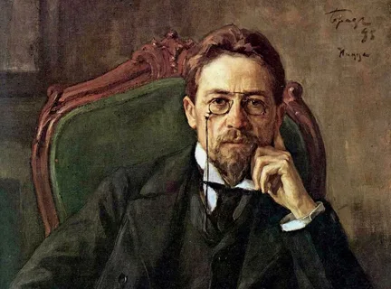
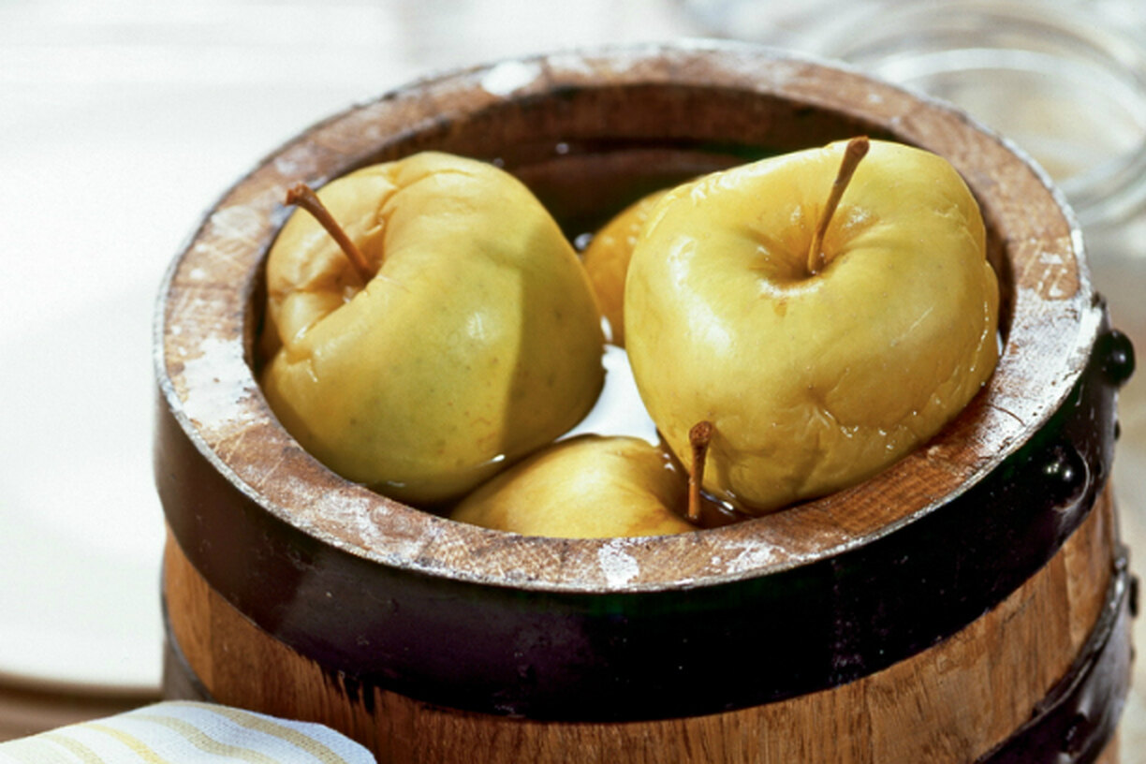
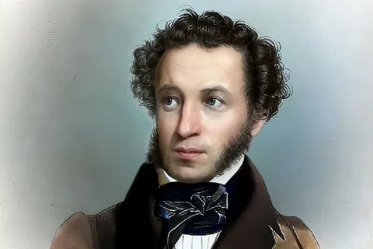
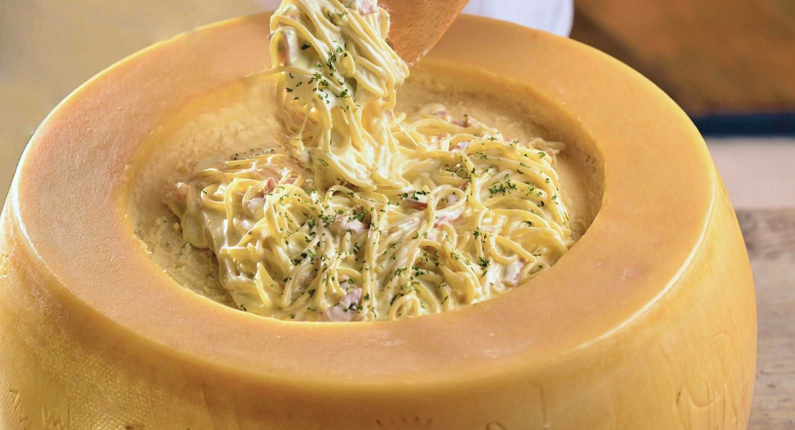
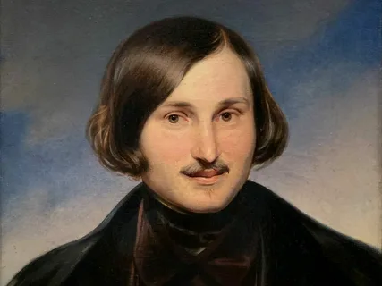
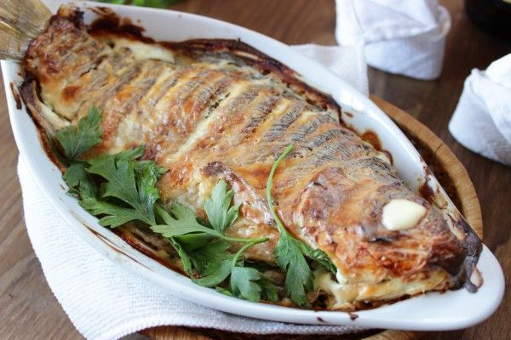
Соотнесите писателя и его любимое кушанье.
1.
2.
3.
А)
Б)
В)

Slide 50
Кулинарный тест по теме: «Еда в художественной литературе XIX века»
1. Что представил себе герой рассказа А.П. Чехова «Сирена»?
«Я раз дорогою закрыл глаза и вообразил себе …, так со мной от аппетита истерика сделалась»
А) борщок из свеклы, на хохлацкий манер, с ветчинкой и сосисками Б) поросеночка с хреном
В) графинчик и закусочку Г) налимью печенку
2. В каком известном доме так готовились к трапезе?
«Об обеде совещались целым домом... Всякий предлагал свое блюдо: кто суп с потрохами, кто лапшу или желудок, кто рубцы, кто красную, кто белую подливку к соусу..»
А) у Карениных Б) у Обломовых В) у Маниловых Г) у Раневской
3. Какие слова пропущены в диалоге Стивы и Левина?
- Так что ж, не начать ли с устриц, а потом уж и весь план изменить? А?
- Мне все равно. Мне лучше всего________________; но ведь здесь этого нет.
А) сало да кусок чёрного хлеба Б) щи и каша В) раки отварные Г) селёдочки с картошкой
4. О каком таинственном процессе идет речь в рассказе А.П.Чехова?
Со времён доисторических русская женщина свято блюдёт эту тайну, передавая её из рода в род не иначе, как только через дочерей и внучек. Если, храни бог, узнает её хоть один мужчина, то произойдёт что-то такое ужасное, чего даже женщины не могут представить себе.
А) выпекание хлеба Б) выпекание блинов В) выпекание булочек Г) выпекание куличей

Slide 51
Вологодский колледж сервиса
Разработка методических комплектов по общеобразовательной дисциплине
ОСНОВЫ БЕЗОПАСНОСТИ ЖИЗНЕДЕЯТЕЛЬНОСТИ
с учетом профессиональной направленности программ среднего профессионального образования, реализуемых на базе основного общего образования
Разработчик: Каршина Т.А.,
преподаватель высшей квалификационной категории

Slide 52
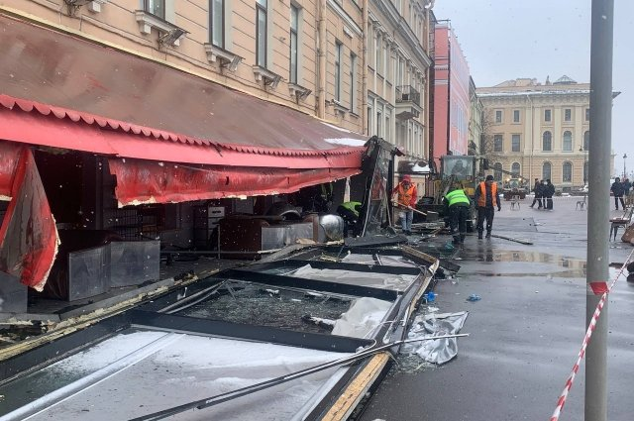
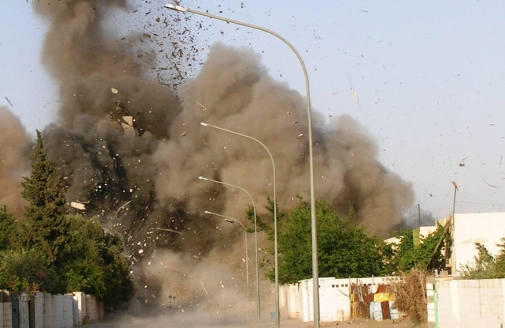
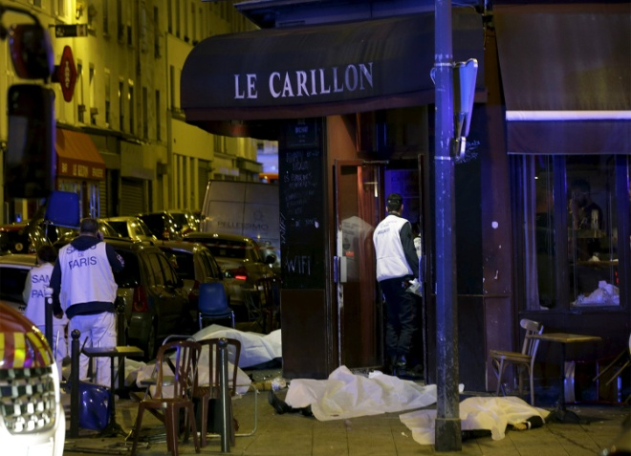
Вологодский колледж сервиса
Профессионально-ориентированное содержание
Раздел 1. Мир опасностей современной молодежи
Выбор мер для защиты жизни и здоровья сотрудников хлебокомбината в ситуации захвата их в качестве заложников.
19.01.04 Пекарь
43.01.09 Повар, кондитер
43.02.15 Поварское и кондитерское дело
2 апреля 2023 года теракт в кафе Санкт-Петербурга, в котором погиб военкор Владлен Татарский
21 февраля 2022 года в теракт в ресторане «Хассан Дииф» в Сомали
13 ноября 2015 года в Париже произошла серия терактов в ресторанах Le Petit Cambodge и Le Carillon

Slide 53
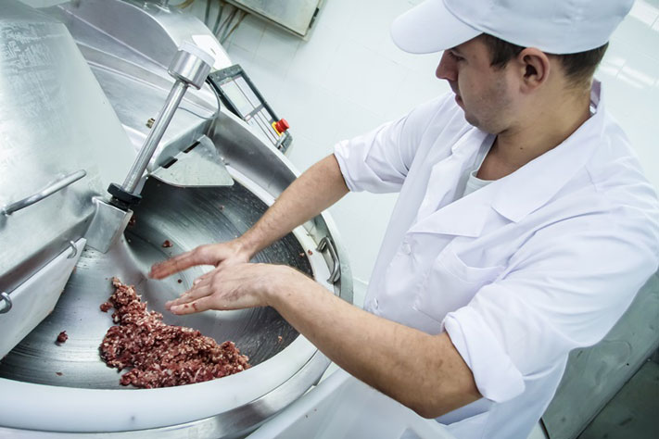
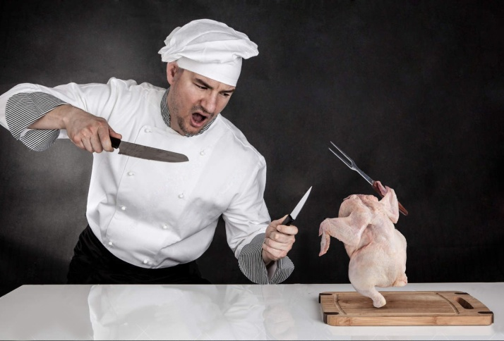
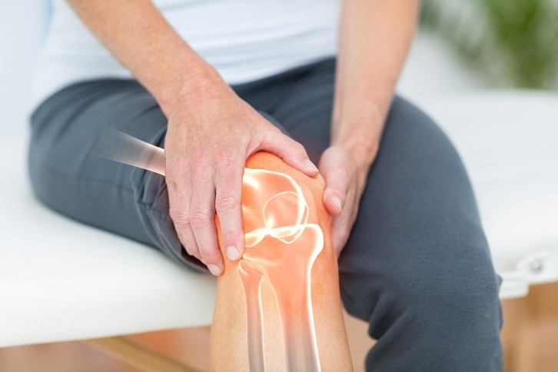
Вологодский колледж сервиса
Профессионально-ориентированное содержание
Раздел 2 Методы оценки риска
Оценка рисков на рабочем месте повара. Определение вероятности наступления опасностей и их возможные последствия по степени тяжести.
Раздел 3. Защита населения и территорий от чрезвычайных ситуаций
Определение методов защиты от опасностей в цехе по производству хлебобулочных изделий.
19.01.04 Пекарь
43.01.09 Повар, кондитер
43.02.15 Поварское и кондитерское дело

Slide 54
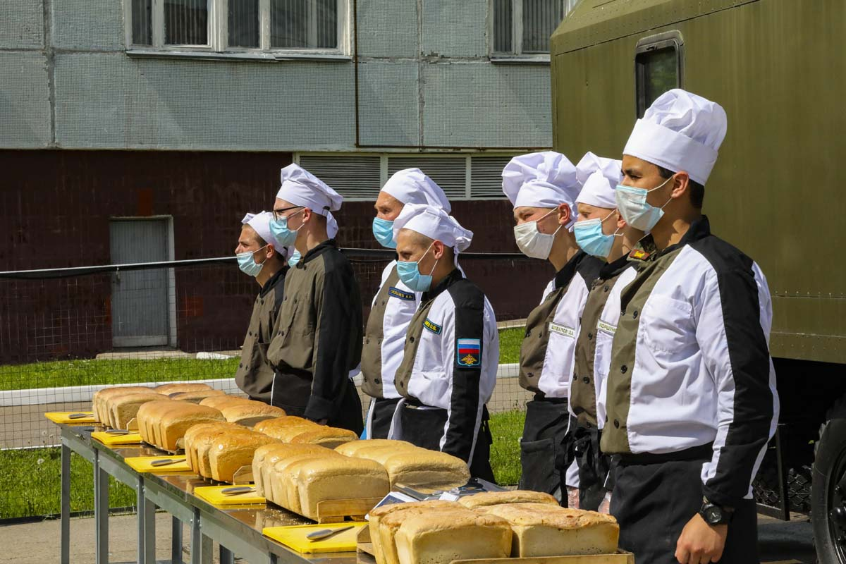
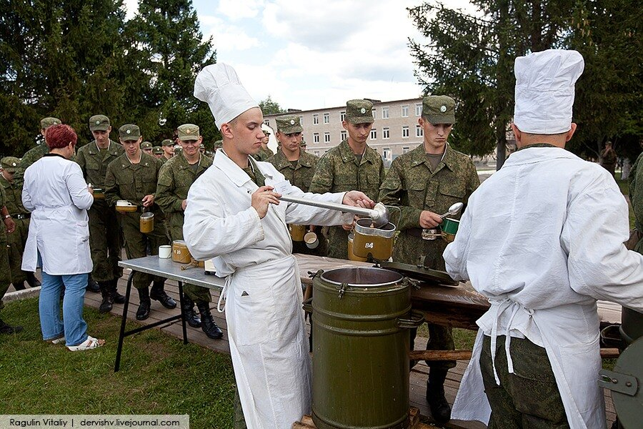
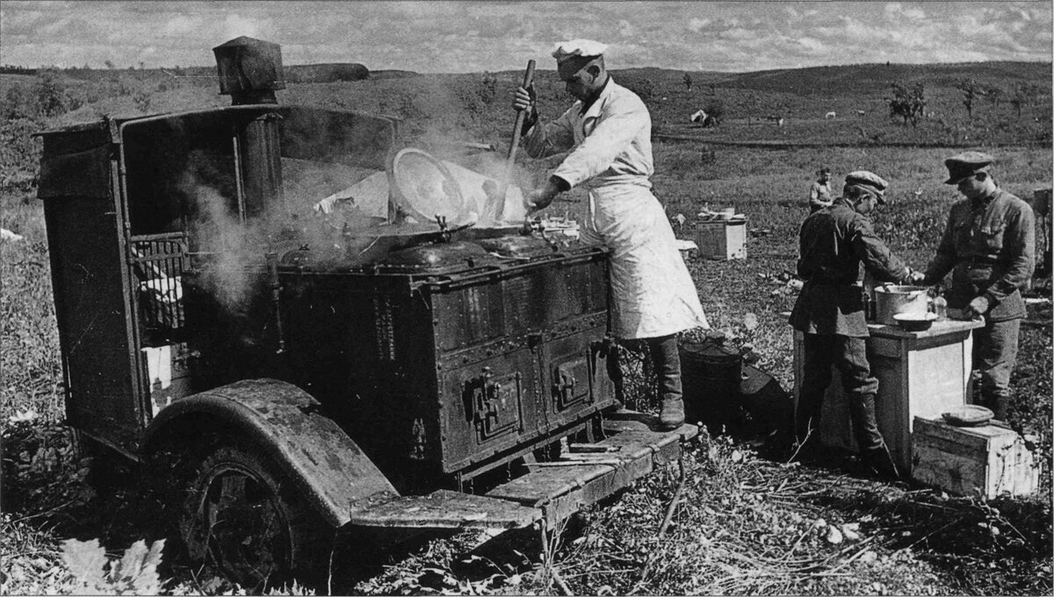
Вологодский колледж сервиса
Профессионально-ориентированное содержание
Раздел 4 Основы военной службы
Изучение обязанностей хлебопека (повара), как специалиста войскового питания.
19.01.04 Пекарь
43.01.09 Повар, кондитер
43.02.15 Поварское и кондитерское дело

Slide 55
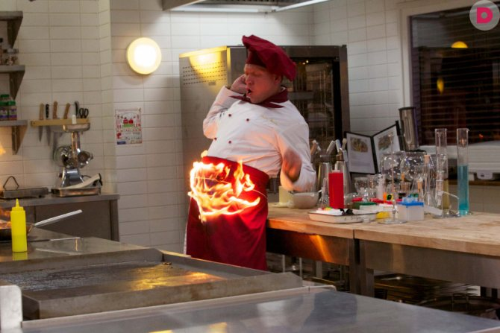
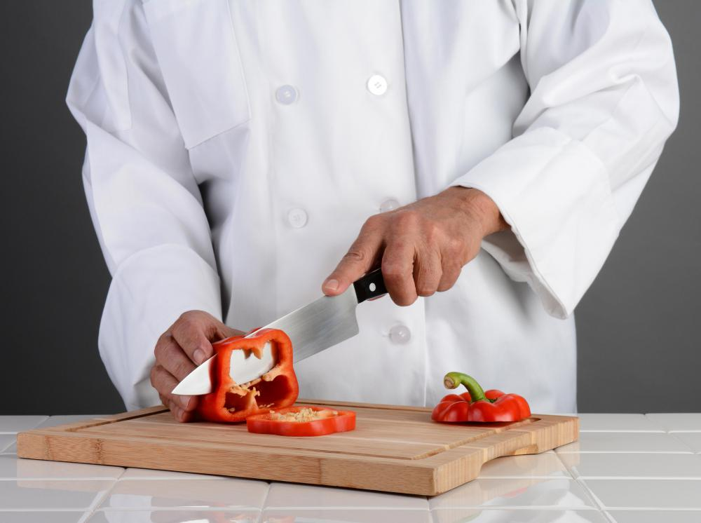
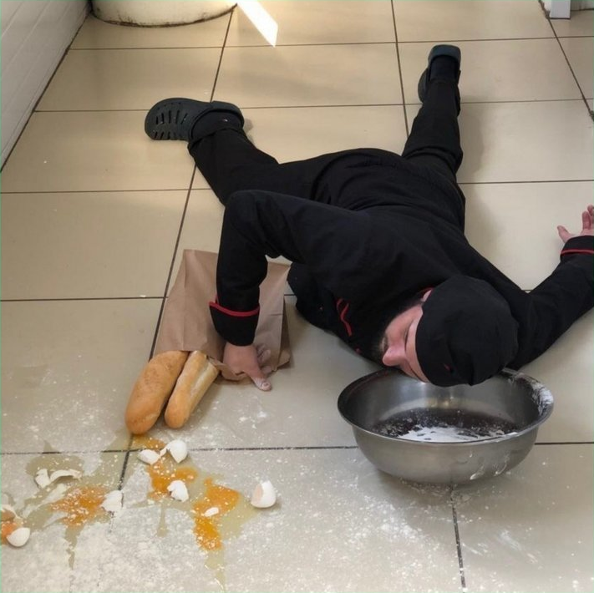
Вологодский колледж сервиса
Профессионально-ориентированное содержание
Раздел 5 Основы медицинских знаний
Методы оказания первой помощи повару, получившему травму на предприятии общественного питания
19.01.04 Пекарь
43.01.09 Повар, кондитер
43.02.15 Поварское и кондитерское дело

Slide 56
Вологодский колледж сервиса
Бинарные уроки
ОП.01 Основы микробиологии, санитарии и гигиены в пищевом производстве
Влияние неблагоприятной окружающей среды на здоровье человека. Основные источники загрязнения окружающей среды. Техносфера как источник негативных факторов.
Как снизить риски для здоровья. Профилактика заболеваний. Здоровый образ жизни.
ОП.08 Охрана труда
Как оценить профессиональный риск.
ОП. 11 Этика и психология профессиональной деятельности
Основные понятия о психологической совместимости членов воинского коллектива (экипажа, боевого расчета). Тренинг бесконфликтного общения и саморегуляции.
19.01.04 Пекарь
43.01.09 Повар, кондитер
43.02.15 Поварское и кондитерское дело

Slide 57
Вологодский колледж сервиса
Бинарные уроки
МДК. 05.02 Процессы приготовления, подготовки к реализации хлебобулочных, мучных кондитерских изделий
Как безопасно вести себя в ситуации пожара на рабочем месте.
МДК. 03.02 Процессы приготовления, подготовки к реализации и презентации холодных блюд, кулинарных изделий, закусок
Алгоритм помощи при кровотечениях и ранениях.
19.01.04 Пекарь
43.01.09 Повар, кондитер
43.02.15 Поварское и кондитерское дело

Slide 58
Вологодский колледж сервиса
Бинарные уроки
ОУДБ. 07 Физическая культура
В чем особенности картины опасностей современной молодежи.
Строевая подготовка.
ОУДБ. 06 История
История создания Вооруженных Сил России.
ОУДП. 12 Право
Первая помощь при неотложных состояниях: закон и порядок оказания.
19.01.04 Пекарь
43.01.09 Повар, кондитер
43.02.15 Поварское и кондитерское дело

Slide 59
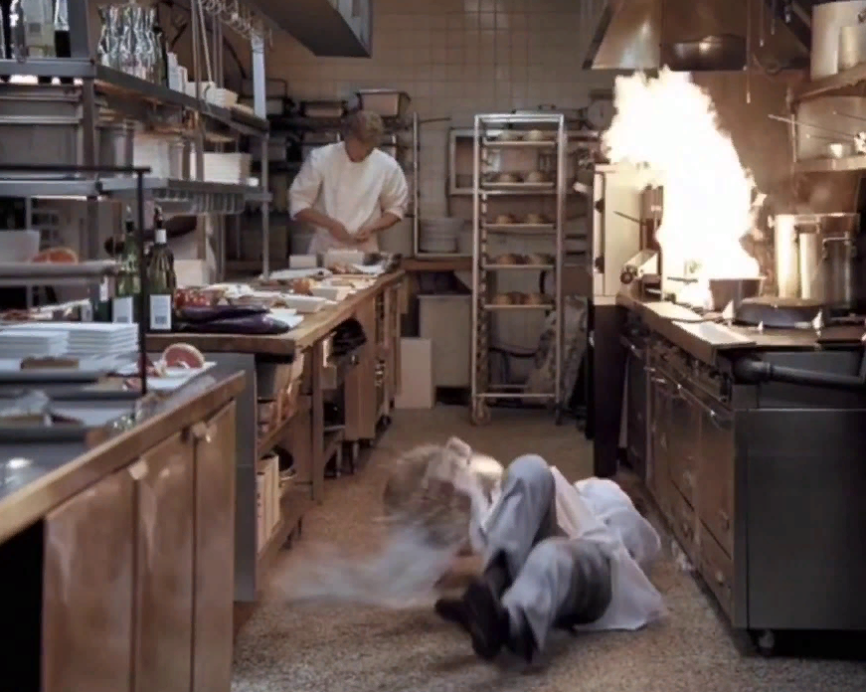
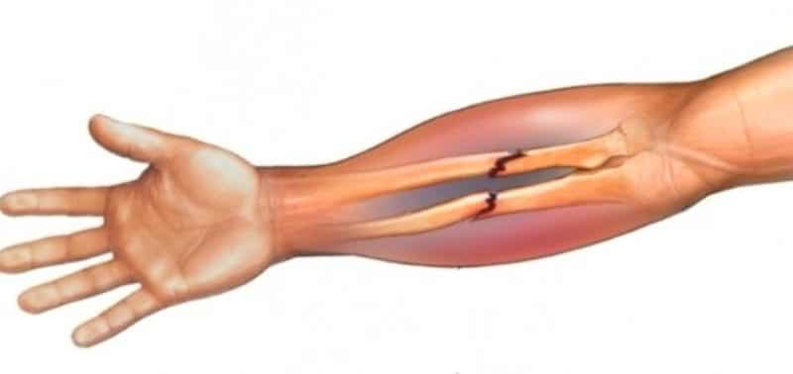
Вологодский колледж сервиса
Междисциплинарные задания
Приведите алгоритм действий при оказании первой помощи.
Повар не соблюдал санитарно-гигиенические нормативы и приступил к работе на кухне в несоответствующей обуви. В результате чего запнулся и неудачно упал. У пострадавшего появилась боль в правой руке. Движения в руке невозможны. В области средней трети предплечья имеется деформация кости и ненормальная подвижность. О какой травме можно думать? Окажите первую доврачебную помощь подручными средствами.
19.01.04 Пекарь
43.01.09 Повар, кондитер
43.02.15 Поварское и кондитерское дело

Slide 60
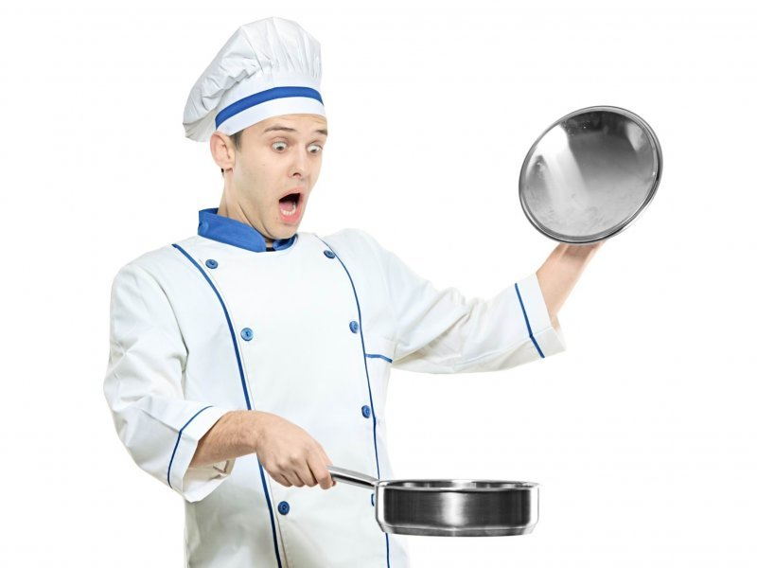


Вологодский колледж сервиса
Междисциплинарные задания
Повар нарушил правила техники безопасности и, вытащив сковороду из духовки, оставил ее на столе, не предупредив коллег об опасности. Студент, проходивший практику на данном предприятии общественного питания, решил ее перенести на плиту и схватился за ручку, не проверив при этом ее температуру. В итоге обжегся, и на ладони у него сразу появились пузыри с геморрагическим содержимым.
Определите вид ожога и его степень. Определите площадь ожога по правилу «Ладони». Определите тяжесть ожога и дайте прогноз по «Правилу сотни» и «Индексу Франка».
19.01.04 Пекарь
43.01.09 Повар, кондитер
43.02.15 Поварское и кондитерское дело

Slide 61
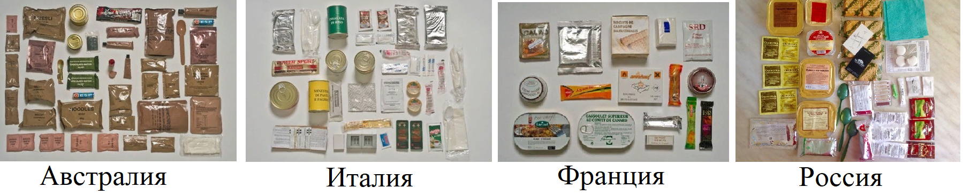
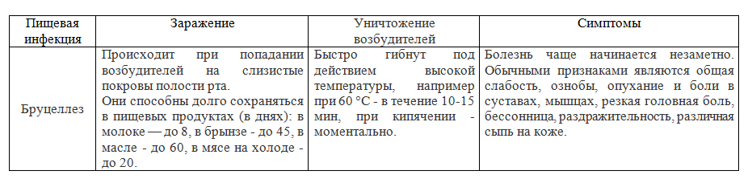
Вологодский колледж сервиса
Междисциплинарные задания
Подготовить сообщение (по вариантам) на тему: «Сухой паек военнослужащих разных стран».
Составить таблицу
19.01.04 Пекарь
43.01.09 Повар, кондитер
43.02.15 Поварское и кондитерское дело

Slide 62
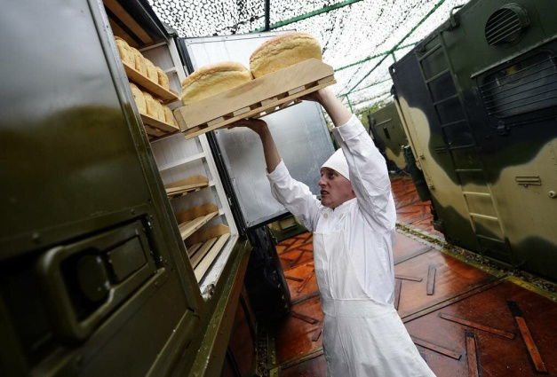
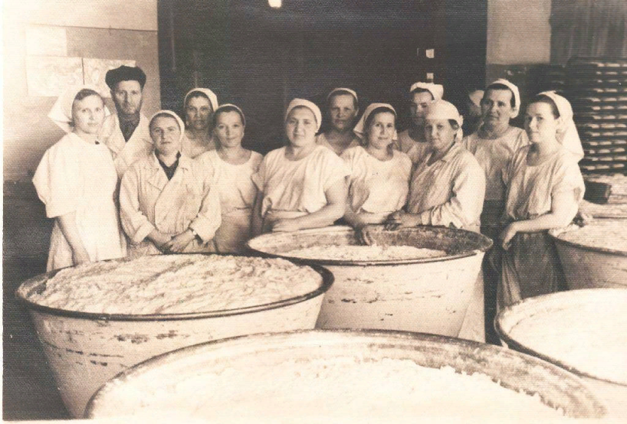
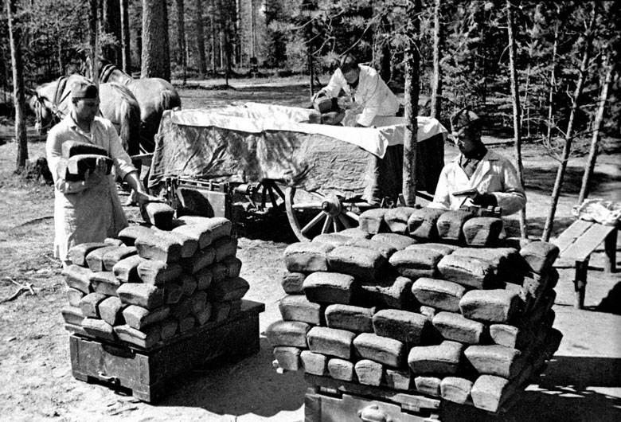
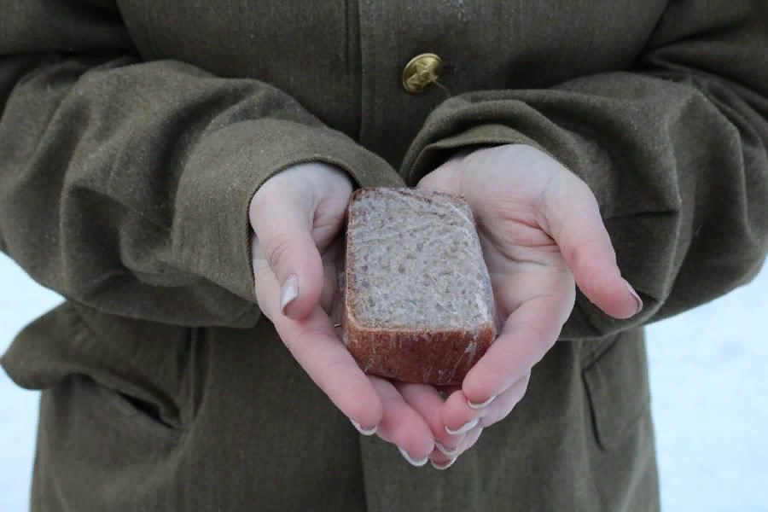
Вологодский колледж сервиса
Междисциплинарные задания
Рассчитать К_{л -} коэффициент частоты несчастных случаев при работе в армейских пекарнях, если число летальных исходов составляет 2 случая на 1000 работающих при 40 часовой рабочей неделе в течение 50 недель в году в течение 50 лет.
Напишите эссе на тему: «Подвиг хлебопеков в годы ВОВ»
(Дегтярский, Вологодский, Серпуховский, Тихвинский хлебокомбинаты и т.д.)
19.01.04 Пекарь
43.01.09 Повар, кондитер
43.02.15 Поварское и кондитерское дело

Slide 63
Вологодский колледж сервиса
Внедрение методической системы преподавания общеобразовательных дисциплин
(методик преподавания, примерных рабочих программ учебно-методических комплексов)
в образовательные программы профессиональных образовательных организаций
заместитель директора по учебной работе
Чиркова Оксана Анатольевна

